Slide 1
Física I
Escuela Naval A. Prat
2S-2019

Slide 2
Presentación del curso
Profesor:
2 hrs. teoría + 2 hrs Lab.
Evaluación: 2 pruebas + (Laboratorio + CUC)
Contenidos:
  Magnitudes y cantidades físicas
  Sistemas de unidades
  Transformación de unidades
  Análisis dimensional
  Medición y error
  Diseño de modelos físicos

Slide 3
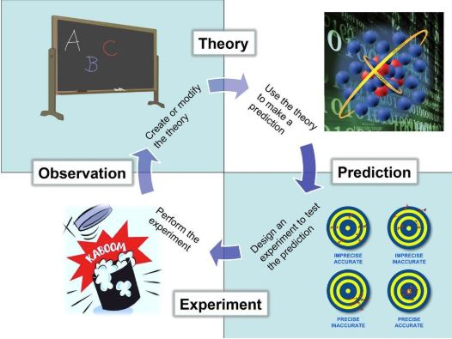
La Física como ciencia experimental
La Física es, entre todas las ciencias naturales, la más general y ambiciosa, ya que pretende dar
explicaciones, sobre la base de la menor cantidad posible de principios, de todos los fenómenos
que ocurren en el universo.
El físico no sólo observa y describe los fenómenos que suceden a su alrededor como un cronista, también los mide, los evalúa y formula leyes y teorías que los explican o que permiten predecir sus efectos.

Slide 4
The World of Everyday Experience, In One Equation

Slide 6
El mundo a través de los ojos de la ciencia

Slide 8
Número
Un número es un conteo o medida que realmente es una idea en nuestras mentes.
Escribimos o hablamos sobre números usando numerales (guarismo) como "4" o "cuatro".
Pero también podemos sostener 4 dedos o tocar el suelo 4 veces.
También hay números especiales (como π (Pi)) que no se pueden escribir exactamente, pero siguen siendo números porque conocemos la idea detrás de ellos

Slide 9
3,14
Veinte
π (Pi)
Un numeral es un símbolo o nombre que representa un número.
Entonces, el número es una idea, el numeral es cómo lo escribimos.

Slide 10
Digito y cifra
Se denomina cifra al símbolo que permite la representación de un número.
Un dígito es un símbolo único utilizado para construir un numero de una sola cifra.
0, 1, 2, 3, 4, 5, 6, 7, 8 y 9 son los diez dígitos que usamos diariamente para escribir cualquier numero
3,14
Se compone de tres cifras
dígito
dígito
dígito

Slide 11
Otros dígitos

Slide 12
Magnitudes físicas
Una magnitud es toda aquella propiedad o entidad abstracta que puede ser medida.
En definitiva, una magnitud física es toda aquella propiedad que se puede medir.
Cantidad física
Una cantidad es el resultado de una medición física de una magnitud.
Dimensión físicas

Slide 13

Medir es…
Comparar cuantitativamente una magnitud de valor desconocido con una magnitud de referencia
Esta referencia es la unidad elegida por convención

Slide 14
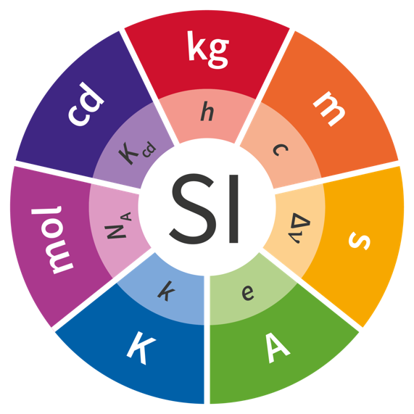
Sistema internacional de unidades: SI
Se funda sobre una selección de 7 unidades de base bien definidas y consideradas convencionalmente como independientes desde un punto de vista dimensional
La unidades de base permiten definir todas las unidades del SI
Las que no son base se denominan unidades derivadas y siempre pueden ser expresadas como proporcionales a
kg^{α} m^{β} s^{γ} A^{δ} K^{ε} mol^{ζ} cd^{η}

Slide 15
Ejemplo
El Ohm 1Ω=kg m² s⁻³ A⁻²

Slide 16
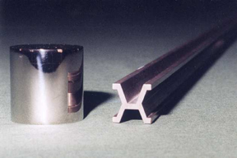
2019 el año de la revolución en la medición
Desde las primeras definiciones del sistema métrico decimal y los patrones de medida (con la Revolución Francesa) hasta nuestros días, la historia de las unidades fundamentales se caracteriza por un progresivo abandono de patrones únicos (por ejemplo, la barra de platino-iridio como referencia para el metro) y la adopción de estándares universales, basados en constantes físicas (por ejemplo, la velocidad de la luz).

Slide 17
Todas las unidades fundamentales – las de siempre- se basarán en constantes físicas medibles con gran precisión y que en algunos casos se consideran exactas.
Además del kilogramo, cambian radicalmente el amperio, el kelvin y el mol.
Las demás unidades solo sufren ligeros retoques en sus definiciones.

Slide 18
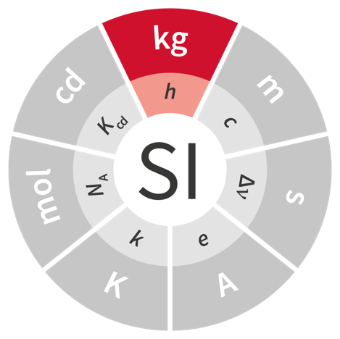
El kilogramo
El kilogramo, kg, es la unidad de masa; su magnitud se establece mediante la fijación del valor numérico de la constante de Planck, a ser exactamente igual a 6,62607015 ×10⁻³⁴ cuando es expresada en s⁻¹·m ²·kg, que es igual a expresarlo en J·s.
Con la nueva redefinición, el kilogramo podría medirse con la denominada balanza de Watt, un instrumento que compara la potencia mecánica con la potencia electromagnética.

Slide 19
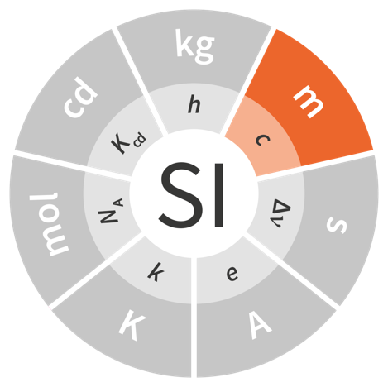
El metro
Definición propuesta: El metro, m, es la unidad de longitud; su magnitud se establece mediante la fijación del valor numérico de la velocidad de la luz en el vacío, a ser igual exactamente a 299 792 458 cuando se expresa en m·s ⁻¹.
1983: Distancia que recorre la luz en 1/299792458 segundos

Slide 20
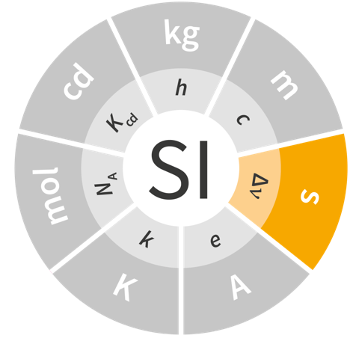
El segundo
El segundo, s, es la unidad de tiempo por defecto, y su magnitud se establece mediante la fijación del valor numérico de la frecuencia de transición hiperfina en el estado fundamental del cesio-133 en reposo y en una temperatura de 0 K, que es exactamente igual a 9 192 631 770 cuando se expresa en s⁻¹, que es igual a expresarla en Hz.

Slide 21
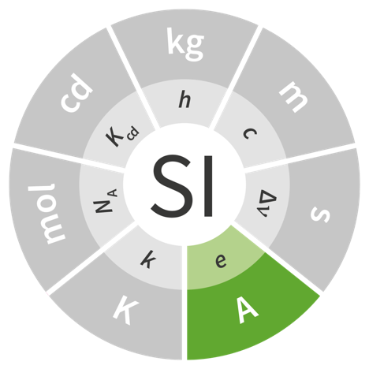
El ampere
El ampere, A, es la unidad de la corriente eléctrica por defecto; su magnitud se establece mediante la fijación del valor numérico de la carga elemental, a saber exactamente igual a 1,602 17X ×10⁻¹⁹ cuando se expresa en A · s, lo cual es igual a expresarlo en C.
Con la nueva redefinición, el ampere podrá redefinirse con una bomba de electrones. Con esta técnica, al atrapar electrones individuales cuando viajan rápidamente a través de un conductor, la bomba puede generar una corriente medible contando electrones individuales.

Slide 22
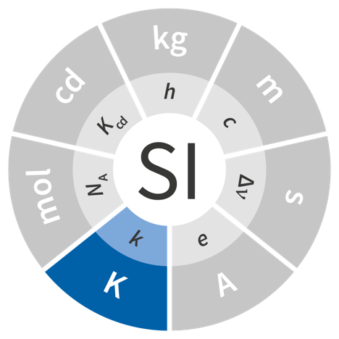
El kelvin
El kelvin, K, es la unidad de temperatura termodinámica; su magnitud se establece mediante la fijación del valor numérico de la constante de Boltzmann, a saber exactamente igual a 1,380 65X ×10⁻²³ cuando se expresa en s⁻²·m²·kg·K⁻¹, que es igual a expresarlo en J·K⁻¹.
Con termometría acústica se redefinirá el kelvin
La técnica consiste en que la velocidad del sonido en una esfera llena de gas (que es proporcional a la velocidad promedio de los átomos en ella) se puede determinar a una temperatura fija, analizando la frecuencia de las ondas sonoras que resuenan dentro y midiendo el volumen de la esfera.

Slide 23
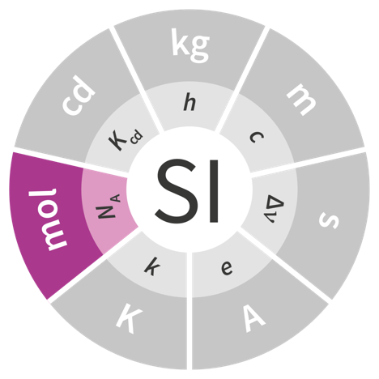
El mol
El mol, mol, es la unidad por defecto de la cantidad de sustancia de una entidad elemental especificada, que puede ser un átomo, una molécula, iones, electrones, o cualquier otra partícula e grupo específico de dichas partículas; su magnitud se establece mediante la fijación el valor numérico de la constante de Avogadro, a saber exactamente igual a 6,022 14X × 10²³ cuando este se expresa en mol ⁻¹.
El mol (unidad de sustancia) se redefinirá con un dispositivo que determinaría la cantidad precisa de átomos que hay en una esfera perfecta de silicio puro-28. Los investigadores hacen esto usando láseres para medir la longitud de una unidad de la red cristalina de la esfera y su diámetro medio.

Slide 24
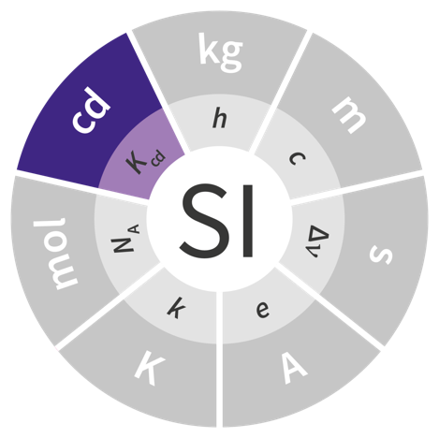
La candela
La candela, cd, es la unidad de intensidad luminosa en una dirección dada; su magnitud se establece mediante la fijación del valor numérico de la eficacia luminosa de una radiación monocromática con una frecuencia de 540 ×10¹² Hz, exactamente igual a 683 cuando se expresa en s³·m⁻²·kg⁻¹·cd·sr, o sea cd·sr·W⁻¹, lo cual es igual a lm⁻¹·W.

Slide 25
Algunas unidades de longitud
□ 1 yarda = 0,91 m
□ 1 pulgada = 2,54 cm
□ 1 pie = 0,305 m
□ 1 milla = 1609 m
□ 1 Angstrom (Å) = 1 x 10⁻¹⁰ m
□ 1 año-luz = 9,46 × 10¹² km
□ 1 U. A. = 1.,495 978 70 × 10⁸ km
□ 1 pársec =3,08568025 × 10¹⁶ m

Slide 26
Algunas unidades de masa
□ 1 g = 10⁻³ kg
□ 1 libra = 453.6 g
□ 1 onza = 28.35 g
□ 1 slug = 14.59 kg
□ 1 tonelada métrica = 1000 kg
□ 1 u = 1.66 x 10-27 kg (1/12 masa 12C6)
□ 1 UTM = 9.80665 kg
□ 1 quilate =200 mg (joyas) (1 quilate aleación = 1/24)

Slide 27
Algunas unidades de tiempo
□ 1 min = 60 s
□ 1 hr = 60 min
□ 1 día = 24 hr
□ 1 año = 365 días
□ 1 lustro = 5 años
□ 1 década = 10 años
□ 1 siglo = 100 años
□ 1milenio = 1000 años

Slide 28




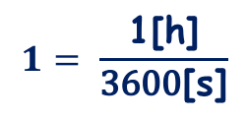
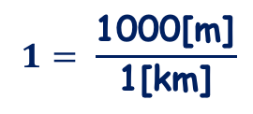
Transformacion de unidades
Es la transformación de una cantidad, expresada en un cierta unidad de medida, en otra equivalente, que puede ser del mismo sistema de unidades o no.
Este proceso suele realizarse con el uso de los factores de conversión y las tablas de conversión.
Ejemplo: Queremos expresar 100 [km/h] en [m/s]
Factores de conversión
1[km] $≡$1000[m]
1[h] $≡$ 3600[s]
Uno conveniente
$$1= \frac{\text{1000[}\text{m}\text{]}}{\text{1[}\text{k}\text{m}\text{]}}$$
$$1= \frac{\text{1[}\text{h}\text{]}}{\text{3600}\text{[}\text{s}\text{]}}$$
$$\text{100[}\text{km}\text{/}\text{h}\text{]}≡\text{100 }\left[\frac{\text{km}}{\text{h}}\right]×\frac{\text{1000[}\text{m}\text{]}}{\text{1[}\text{km}\text{]}}×\frac{\text{1[}\text{h}\text{]}}{\text{3600}\text{[}\text{s}\text{]}}$$
$$\text{100[}\text{km}\text{/}\text{h}\text{]}≡\text{27,8 [}\text{m}\text{/}\text{s}\text{]}$$

Slide 29

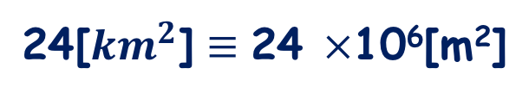

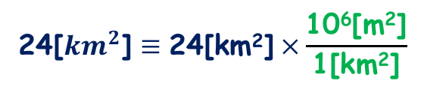
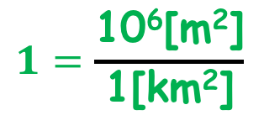

Ejemplo: Expresar 24 [km²] en [m²]
Factores de conversión
1[km] $≡$1000[m]
(1[km])²$≡$(1000[m])²
1[km²] $≡$10⁶[m²]
$$1=\frac{\text{10}\text{6}\text{[}\text{m}\text{2}\text{]}}{\text{1[}\text{km}\text{2}\text{]}}$$
Uno conveniente
$$\text{2}\text{4}\text{[}{km}^{2}\text{]}≡\text{24[}\text{km}\text{2}\text{]} ×\frac{\text{10}\text{6}\text{[}\text{m}\text{2}\text{]}}{\text{1[}\text{km}\text{2}\text{]}}$$
$$\text{24[}{km}^{2}\text{]}≡\text{24} ×\text{10}\text{6}\text{[}\text{m}\text{2}\text{]}$$

